Slide 1
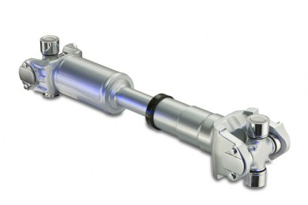
Карданный вал
Выполнил: Аксёнов Д.,
студент 521 группы

Slide 2
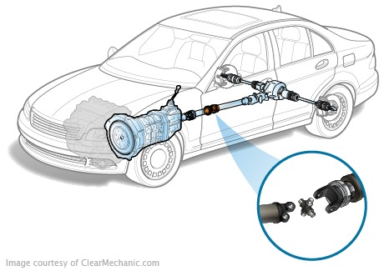
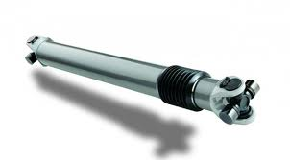

Slide 3
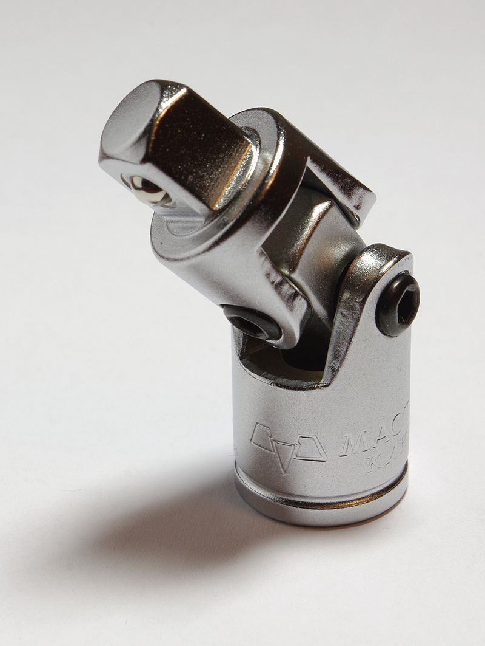
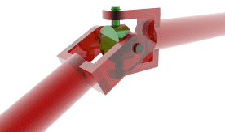
Карданово соединение
(шарнир Гука)
Карданный переходник для гаечного ключа

Slide 4
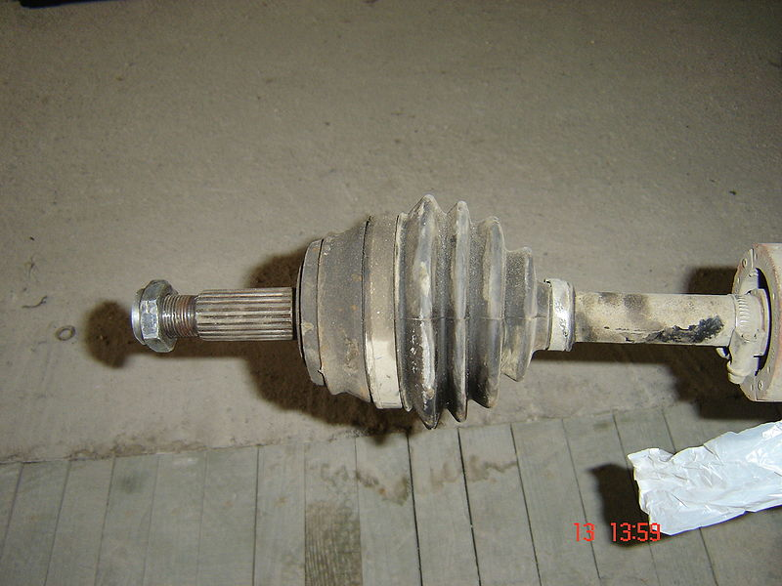
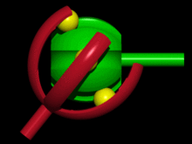
Принцип действия шарикового ШРУСа типа «Рцеппа»
Шарнир равных угловых
скоростей

Slide 5
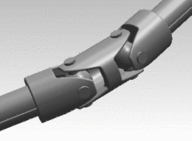
Спаренный кардан

